Slide 1




Collaborate.Clean.City
Supported by
Jakarta, 8 December 2017

Slide 2
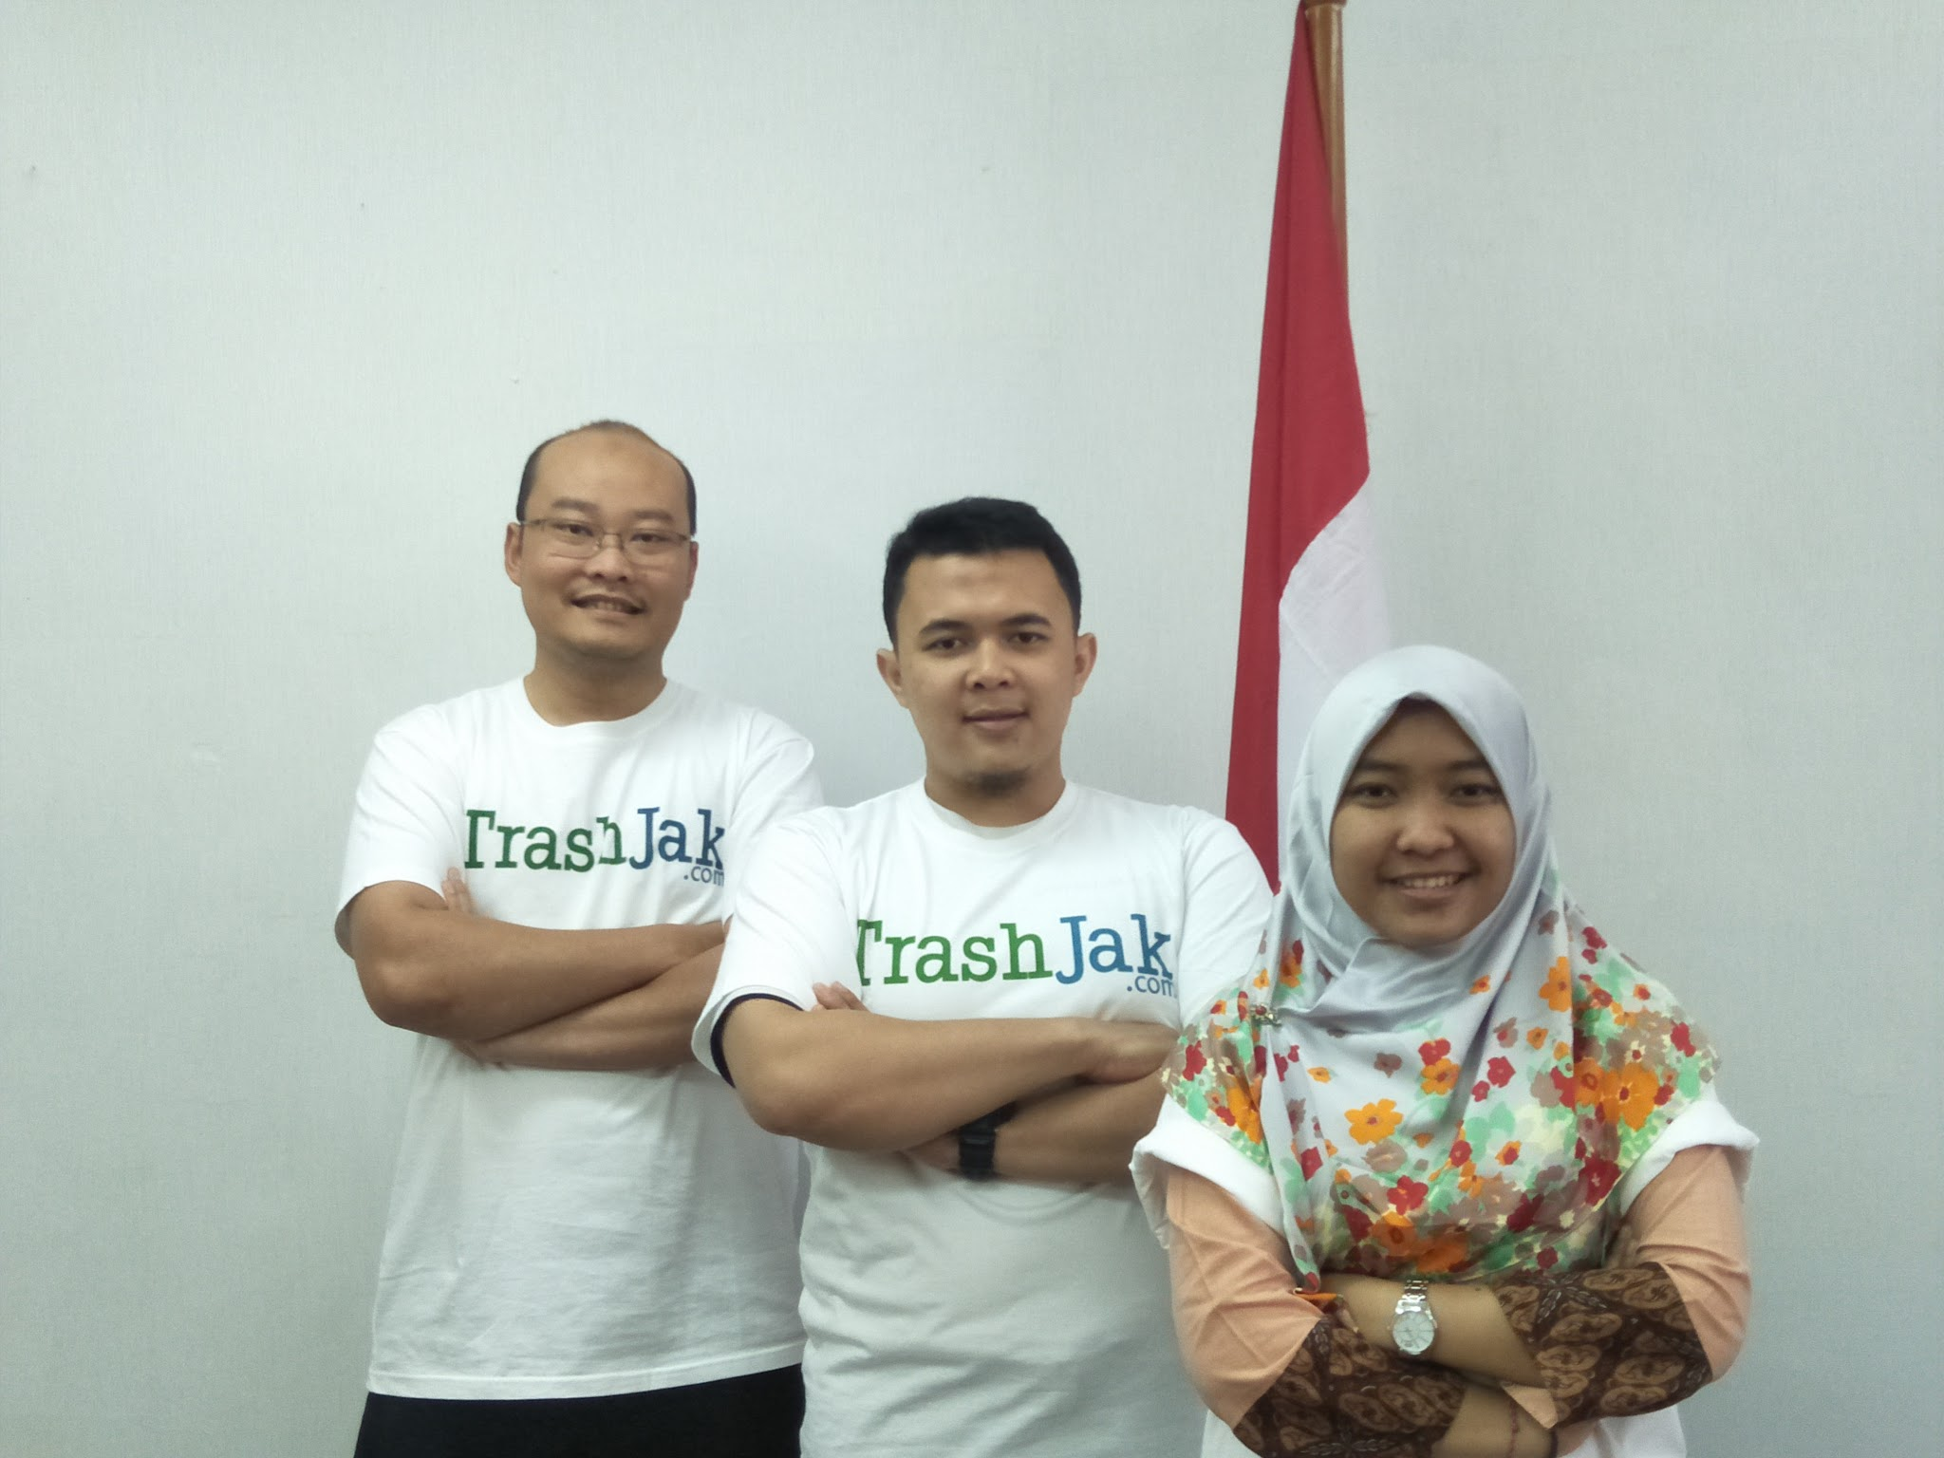
TrashJak Team
Randi Swandaru
M.Sc Islamic Finance & Management
Durham University Business School
Abdul Hadi
Sarjana Sains & Teknologi Informasi
Universitas Al Kamal
Yurike Nur Amelia
Sarjana Teknik Informatika
Universitas Mercubuana

Slide 3
Presentation Outline
Background
Problem Statement
Objectives
TrashJak Services & Business Process
Closing Remarks

Slide 4
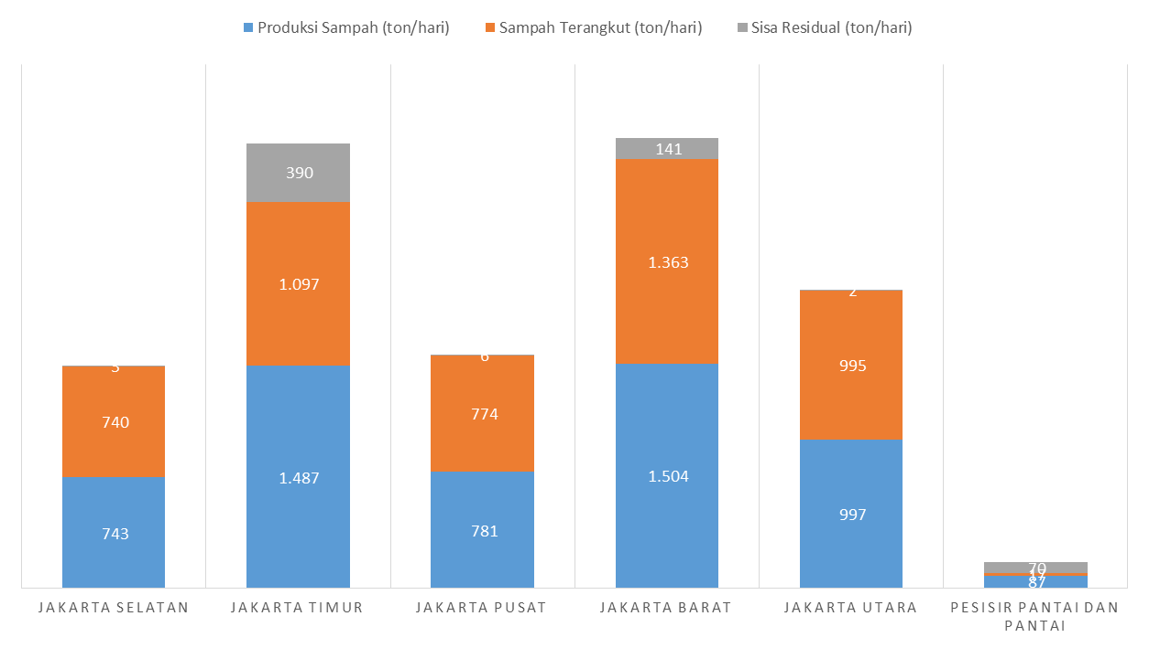
Background: Daily Excess of Trash
Jumlah Produksi Sampah dan Terangkut Per Hari
1
Sumber: Jakarta Dalam Angka, http://data.jakarta.go.id/ (2017)

Slide 5
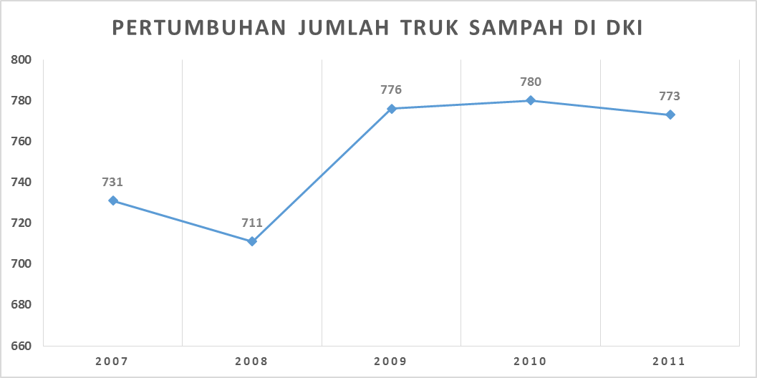
Background: Low Growth of Trash Truck
1
Sumber: Jakarta Dalam Angka, http://data.jakarta.go.id/ (2017)

Slide 6
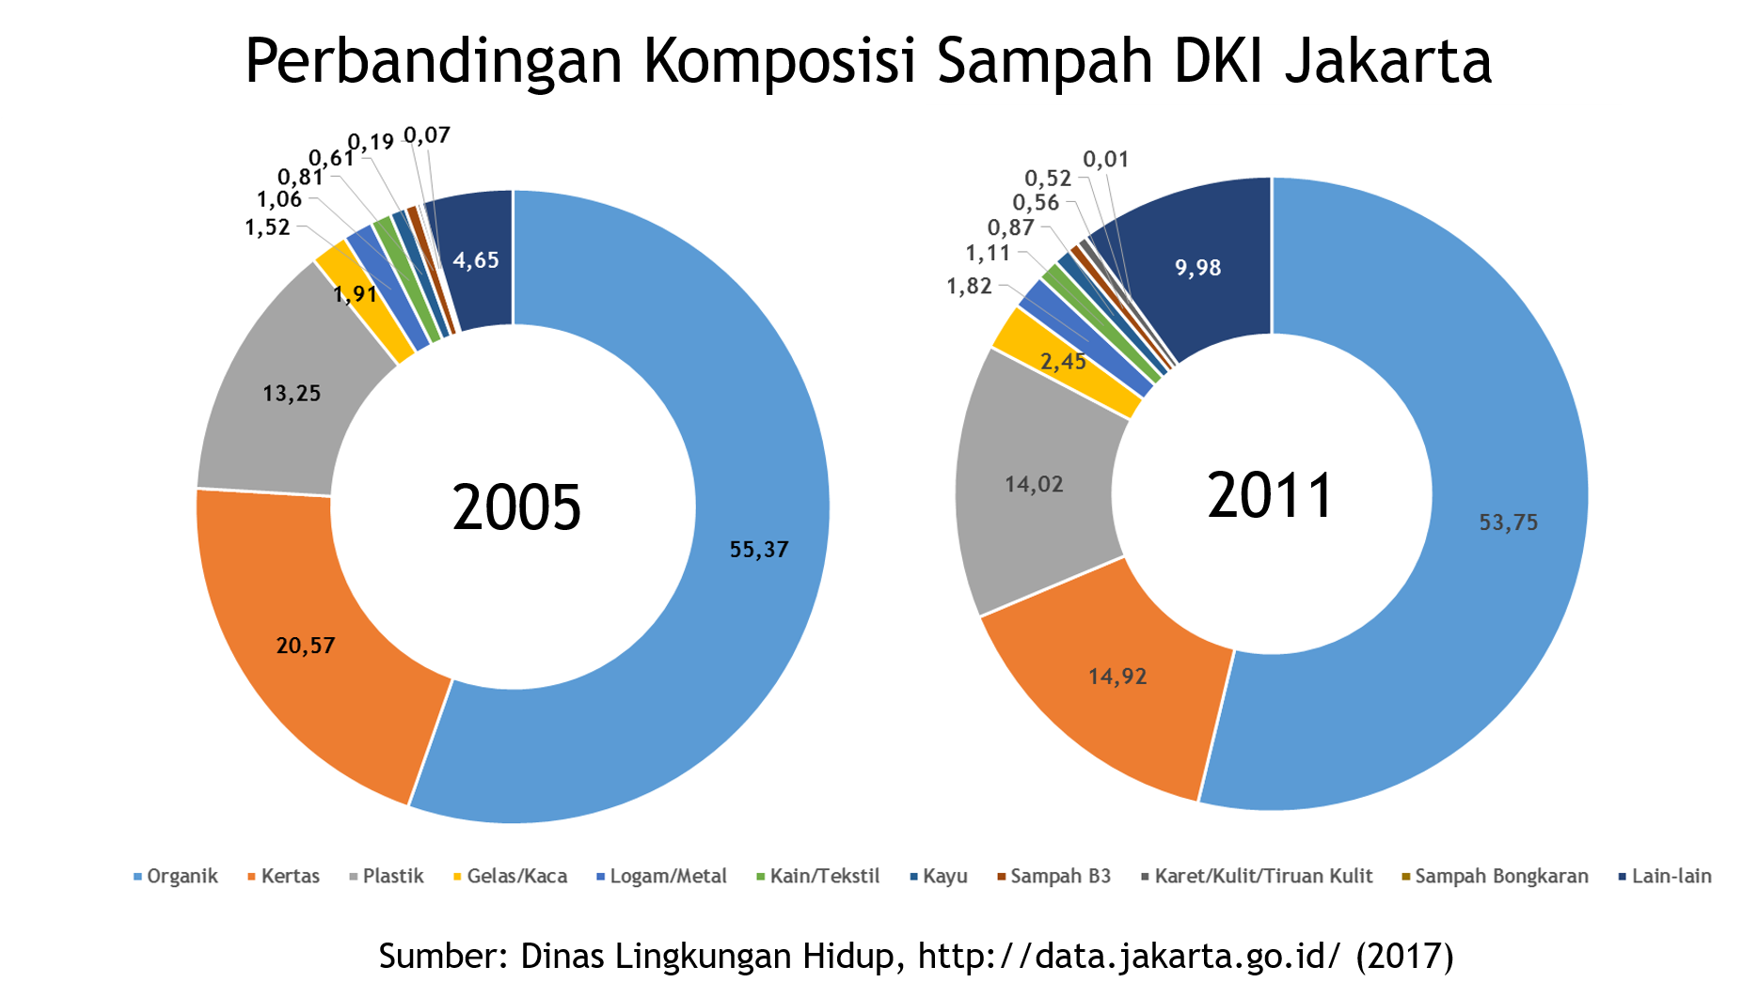
Background: Jakarta Trash Composition
2

Slide 7
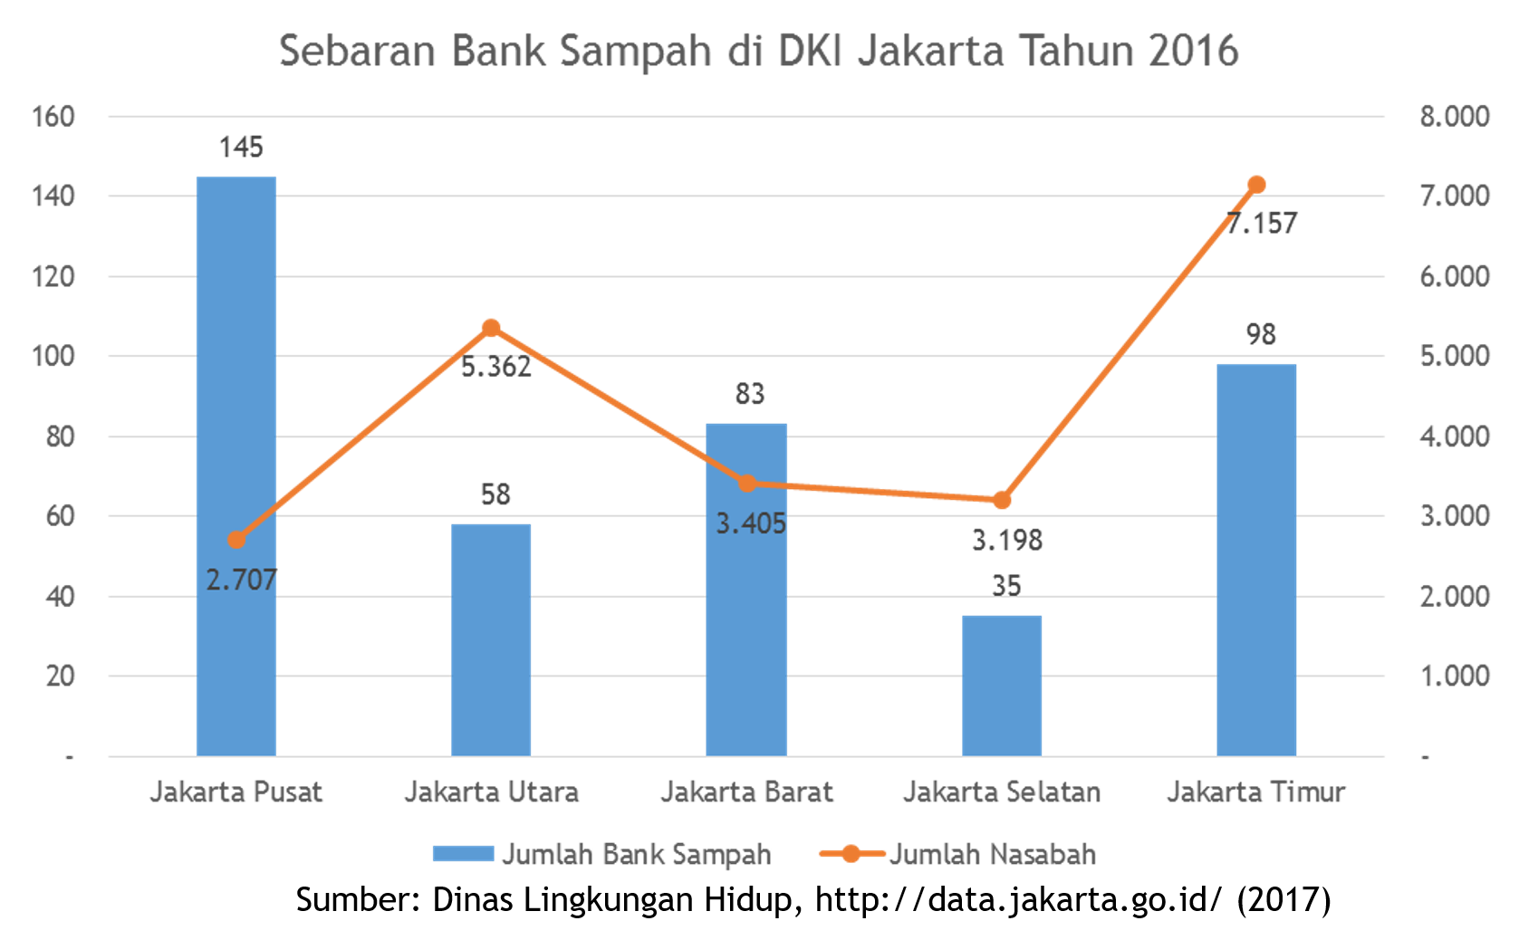
Background: The Potential of Trash Bank in Jakarta
2

Slide 8
Background: Problem Statement
2
Initial Problem Statement
Warga Jakarta belum bisa mengakses data pelaporan Qlue yang berkaitan dengan ruang publik
TrashJak Problem Statement
Warga Jakarta belum bisa mengakses bank sampah terdekat dengan lokasi tinggalnya (ruang publik)
Perlunya optimalisasi performance truk sampah dengan mengurangi idle time dan peningkatan partisipasi masyarakat (inklusi) untuk melaporkan situasi kebersihan di lingkungannya

Slide 9
Background: Objectives
2
TrashJak Objectives
∙ Membuka partisipasi publik untuk turut serta dalam meningkatkan kebersihan kota
∙ Meningkatkan layanana truk sampah dengan menurunkan idle time
∙ Membantu pemerintah DKI untuk memonitor performance setiap truk sampah
∙ Meningkatkan interaksi masyarakat dengan bank sampah di sekitarnya

Slide 10






TrashJak: Business Process
2
Community
Office
Public Submisson
&
Market Place
Performance Management &
Trash Truck Tracking
Trash Bank
Trash Truck

Slide 11
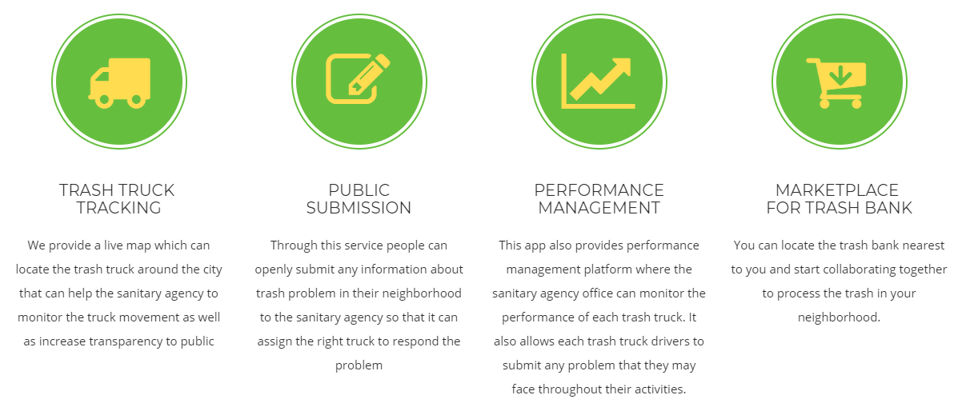
TrashJak Services
2

Slide 12
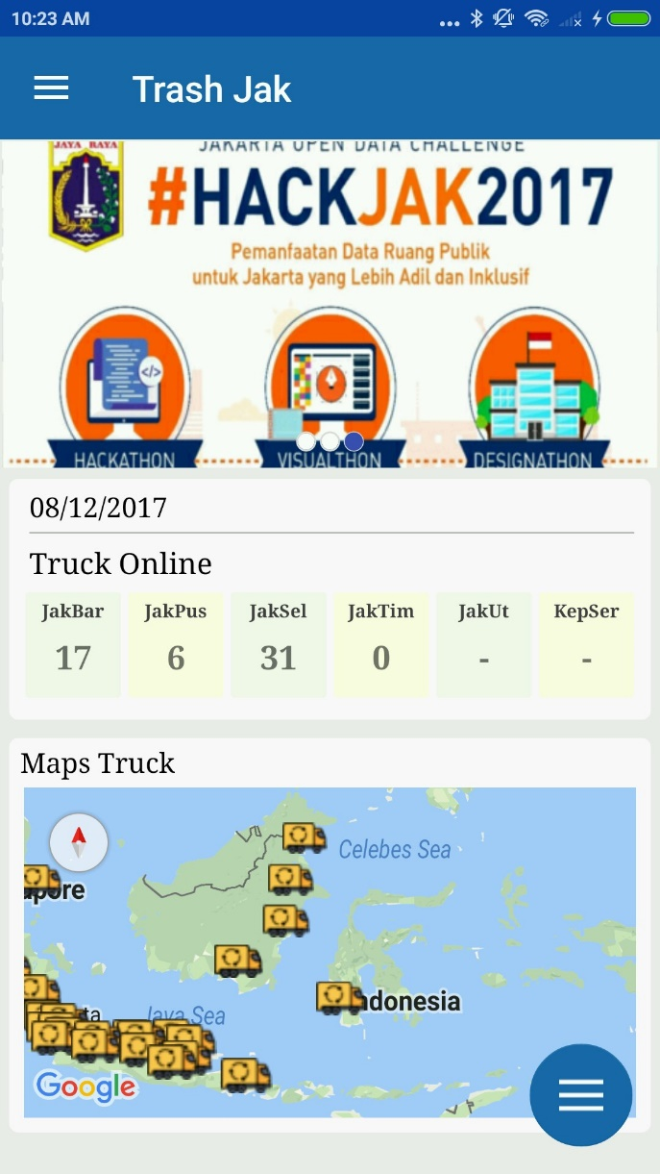
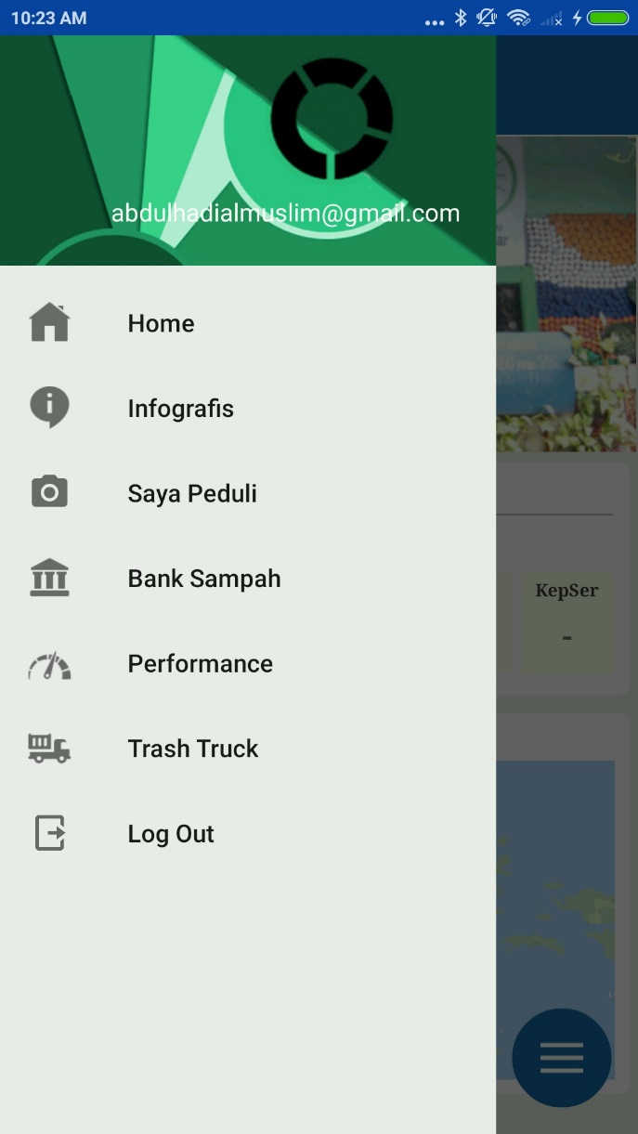
TrashJak Services
2

Slide 13
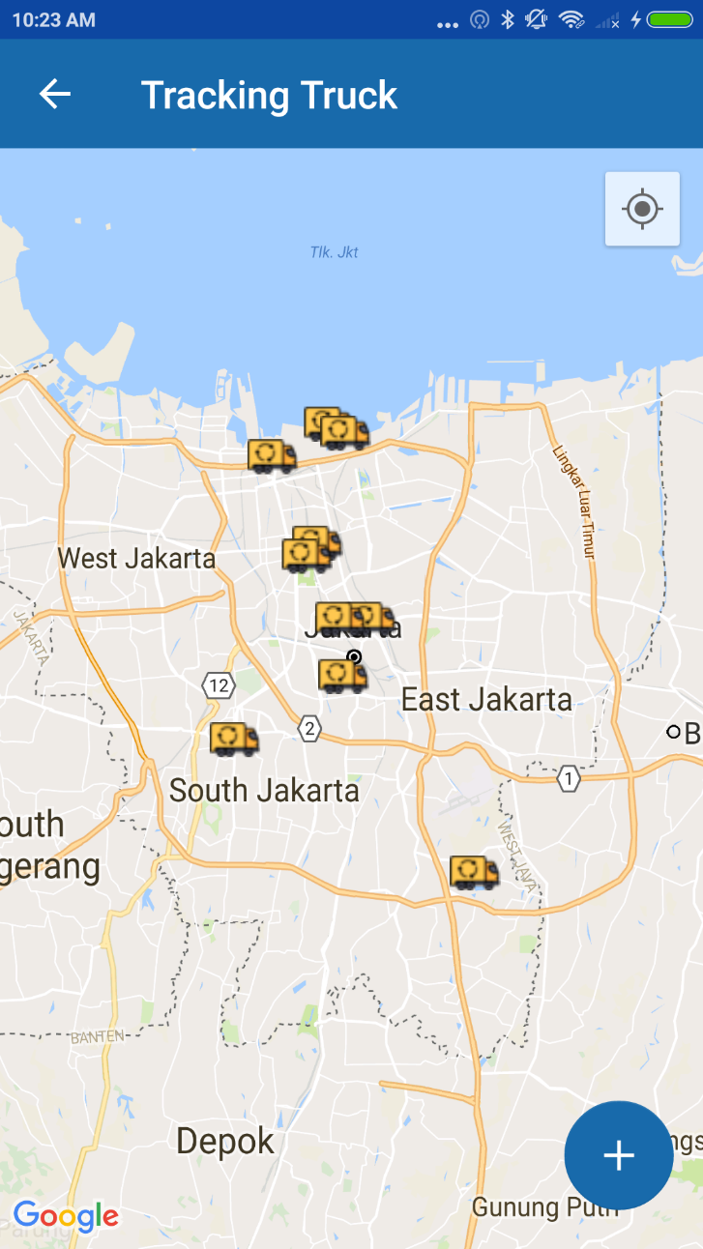
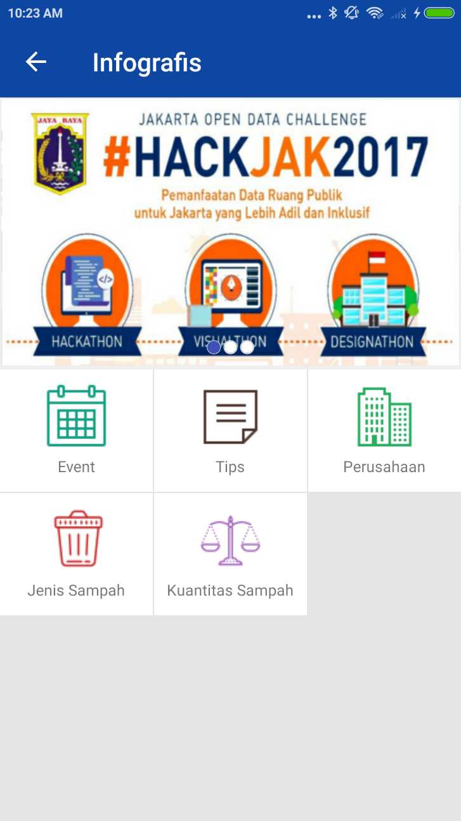
TrashJak Services
2

Slide 14
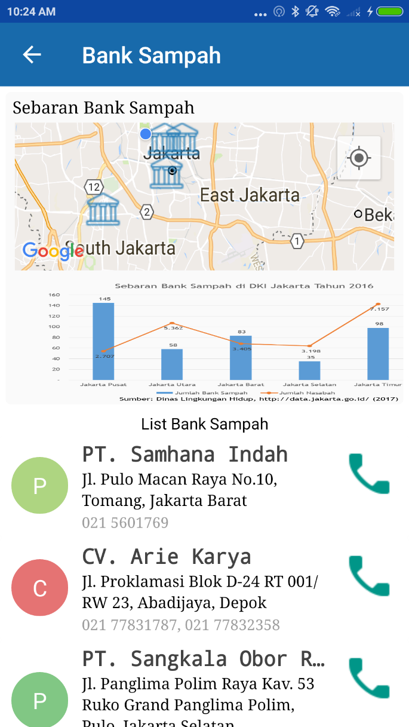
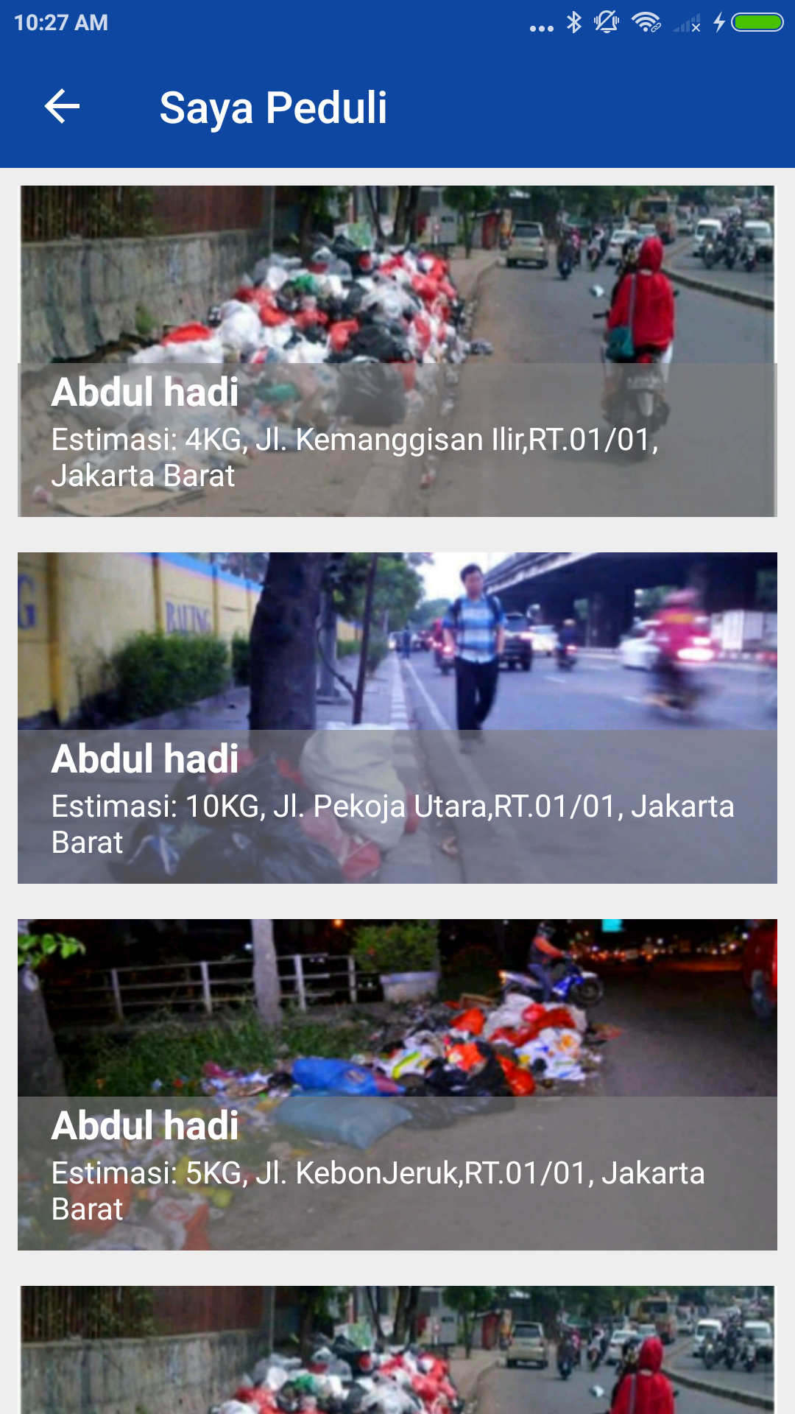
TrashJak Services
2

Slide 15
Thank You
info@trashjak.com

